Slide 1
第二章 电阻电路的等效变换
引言
电阻电路
仅由电源和线性电阻构成的电路
分析方法
（1）欧姆定律和基尔霍夫定律是分
析电阻电路的依据；
（2）等效变换的方法,也称化简
的方法

Slide 2

几个概念
1. 二端网络
任何一个复杂的电路, 向外引出两个端钮，且从一个端子流入的电流等于从另一端子流出的电流，则称这一电路为二端网络（电路）。
i
无源
i
2. 二端电路等效的概念
两个二端电路，端口具有相同的电压、电流关系,则称它们是等效的电路。

Slide 3
B
+
等效
C
+
i
i
u
u
-
-
对A电路中的电流、电压和功率而言，满足
B
A
C
A
两电路具有相同的VCR（电压电流阻抗）
（1）电路等效变换的条件
明确
（2）电路等效变换的对象
未变化的外电路A中的电压、电流和功率
（3）电路等效变换的目的
化简电路，方便计算

Slide 4
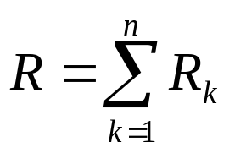
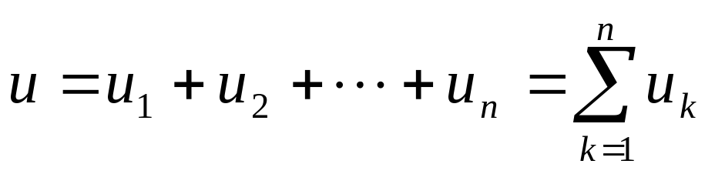
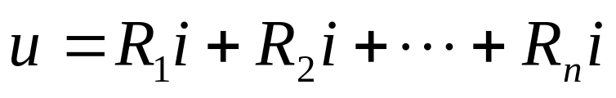
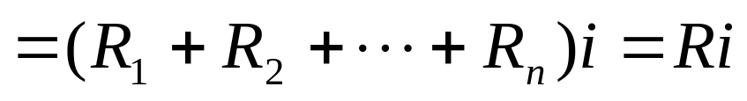
§2-1 电阻的串联、并联
一、电阻的串联
i
R₁
R₂
R_{n}
i
＋
＋
＋ u₁ －
＋ u₂ －
＋ u_{n} －
u
u
－
－
KVL
R:等效电阻、
输入电阻
所以

Slide 5
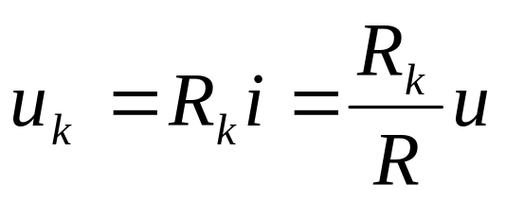
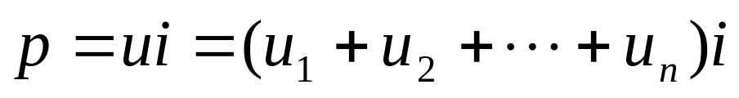
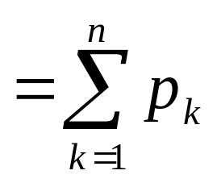
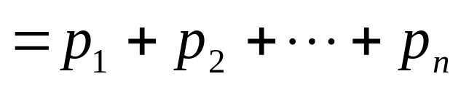
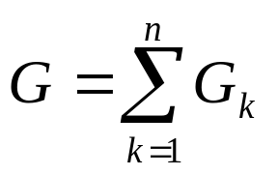
串联电路特点——分压:
电路吸收的总功率:
二、电阻的并联
i
i
＋
＋
i₁
i₂
i_{n}
ｕ
u
G₁
G₂
G_{n}
－
－

Slide 6
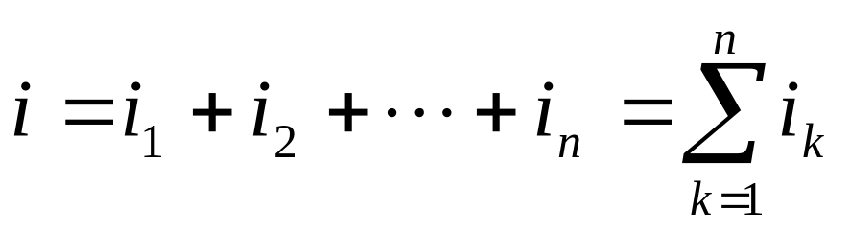
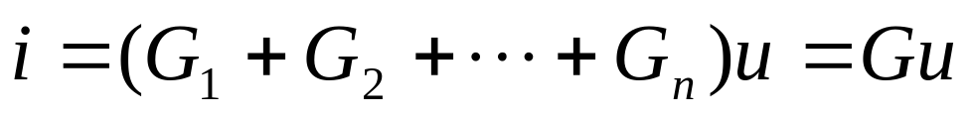
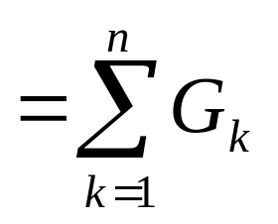
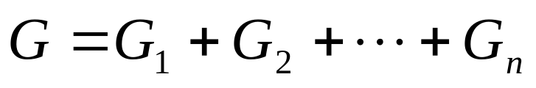
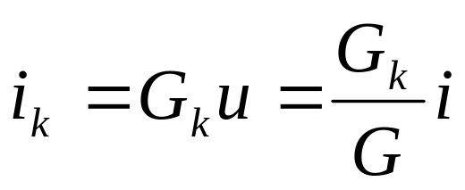
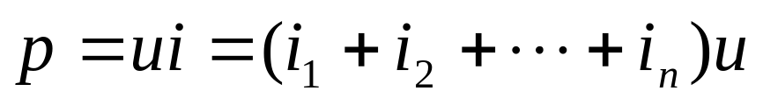
KCL
G：等效电导、输入电导
并联电路特点——分流:
电路吸收的总功率:

Slide 7
问题：采用等效电阻来计算电路总功率是否可行？
串联总功率 p=R_{eq}i² = (R₁+ R₂+ …+R_{n} ) i²
=R₁i²+R₂i²+ …+R_{n}i²
=p₁+ p₂+…+ p_{n}
并联总功率 p=G_{eq}u² = (G₁+ G₂+ …+G_{n} ) u²
=G₁u²+G₂u²+ …+G_{n}u²
=p₁+ p₂+…+ p_{n}
（1） 电阻串连时，各电阻消耗的功率与电阻大小成正比,电阻并连时，各电阻消耗的功率与电阻大小成反比。
（2） 等效电阻消耗的功率等于各串（并）连电阻消耗功率的总和

Slide 8
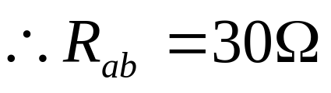
例2－1 电路如图。求：
（1）R_{ab}
（2）R_{cd}
10Ω
20Ω
a
c
40Ω
30Ω
60Ω
b
d
解：（1）求解R_{ab}
10Ω
20Ω
10Ω
20Ω
a
a
a
40
Ω
30
Ω
40
Ω
20
Ω
30Ω
60
Ω
b
b
b

Slide 9
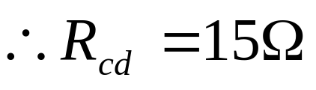
(2) 求R_{cd}
20Ω
c
40Ω
30Ω
60Ω
d
c
c
60Ω
30Ω
60Ω
15Ω
d
d

Slide 10
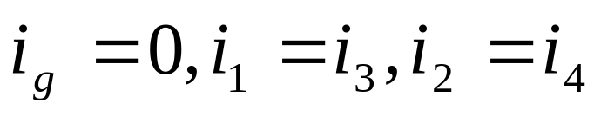
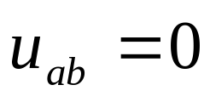
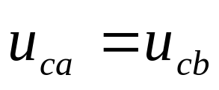
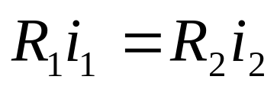
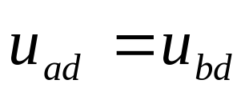
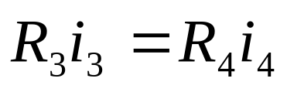
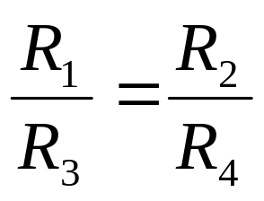
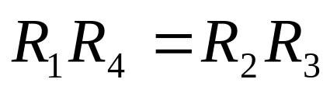
例2－2 求惠斯通电桥的平衡条件
解：电桥平衡时
a
i₃
R₁
R₃
i₁
i_{g}
c
i₄
d
另外
G
R₂
所以
i₂
R₄
b
R_{e}
u_{s}
即
＋ －
即
故电桥平衡的条件：
即

Slide 11
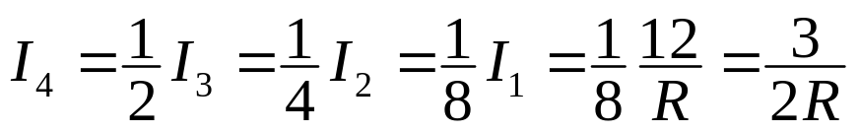
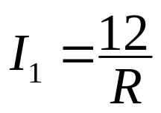
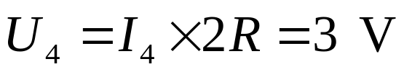
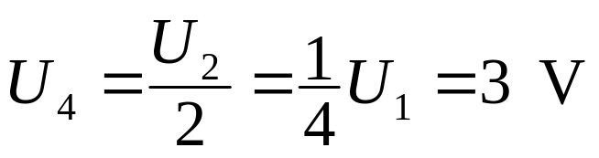
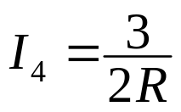
R
R
求：I₁ ,I₄ ,U₄
例3
I₁
I₂
I₃
I₄
+
+
+
+
12V
2R
U₁
2R
U₂
2R
2R
U₄
_
_
_
_
解
① 用分流方法做
②用分压方法做

Slide 12
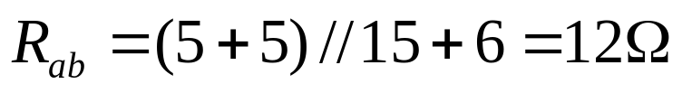
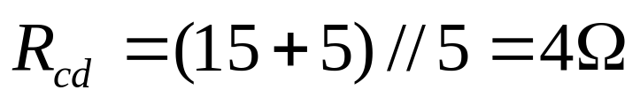

从以上例题可得求解串、并联电路的一般步骤：
（1） 求出等效电阻或等效电导；
（2）应用欧姆定律求出总电压或总电流；
（3）应用欧姆定律或分压、分流公式求各电阻上的电流和电压
以上的关键在于识别各电阻的串联、并联关系！
例
求: R_{ab} , R_{cd}
c
d
6Ω
5Ω
a
15Ω
5Ω
等效电阻针对电路的某两端而言，否则无意义。
b

Slide 13
例
求: R_{ab}
a
b
a
b
20Ω
100Ω
20Ω
100Ω
60Ω
10Ω
120Ω
60Ω
50Ω
40Ω
60Ω
80Ω
a
b
a
b
20Ω
20Ω
100Ω
100Ω
100Ω
60Ω
40Ω
R_{ab}＝70Ω

Slide 14
例
求: R_{ab}
20Ω
5Ω
a
5Ω
a
b
20Ω
15Ω
b
c
15Ω
缩短无电阻支路
c
c
7Ω
7Ω
6Ω
6Ω
6Ω
6Ω
d
d
4Ω
a
4Ω
a
b
15Ω
b
R_{ab}＝10Ω
15Ω
7Ω
3Ω
10Ω

Slide 15
§2-2 电阻的三角形（Δ）联接与
星形（Ｙ）联接
一、电阻的三角形（Δ）与星形（Ｙ）联接
三角形（Δ）联接:
a
如 R₁R₂R₅、 R₃R₄R₅
R₁
R₂
星形（Ｙ）联接:
R₅
a
a
i₁
i₁
如 R₁R₅R₃、 R₂R₅R₄
i₃₁
R₃
R₁
R₁₂
R₄
R₃₁
R₃
o
R₂
R₂₃
i₁₂
b
i₃
c
b
i₃
i₂
i₂₃
i₂
c
b

Slide 16
Δ ，Y 网络的变形：
π 型电路 (Δ 型)
T 型电路 (Y、星 型)
这两个电路当它们的电阻满足一定的关系时，能够相互等效
二、Δ联接与Ｙ联接的等效变换
Ｙ→Δ

Slide 17
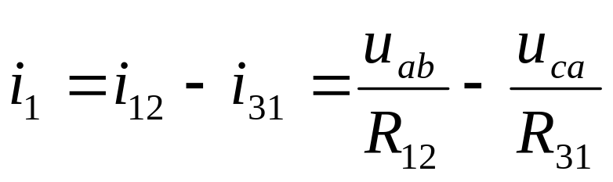
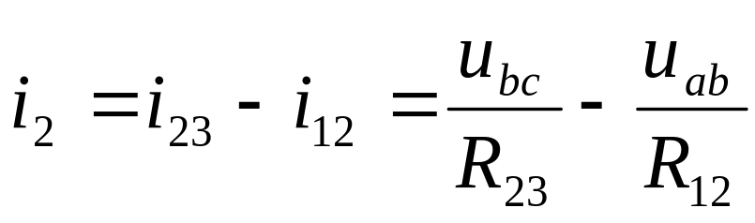
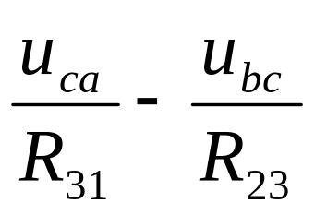
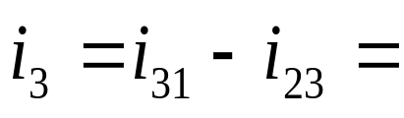
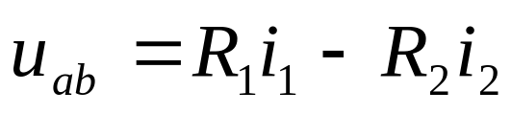
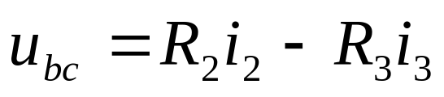
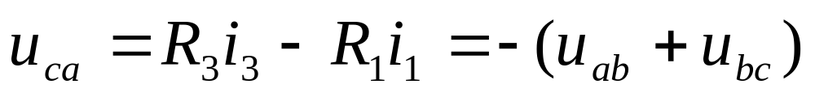
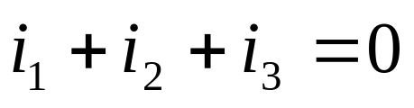
根据KCL
已知R₁、R₂、R₃求R₁₂、R₂₃、R₃₁
a
i₁
i₃₁
R₁₂
R₃₁
R₂₃
i₁₂
i₃
i₂₃
i₂
c
b
a
i₁
根据KVL
R₁
R₃
o
R₂
c
b
i₃
i₂
另根据KCL

Slide 18
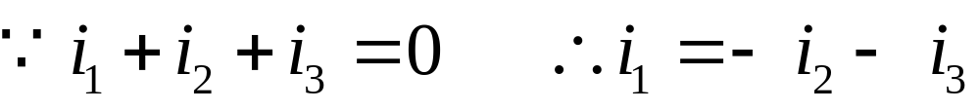
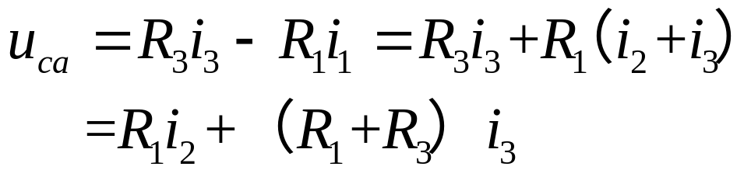
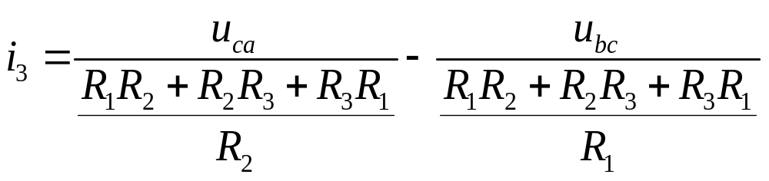
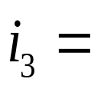
则
联立求解i₃
对应

Slide 19
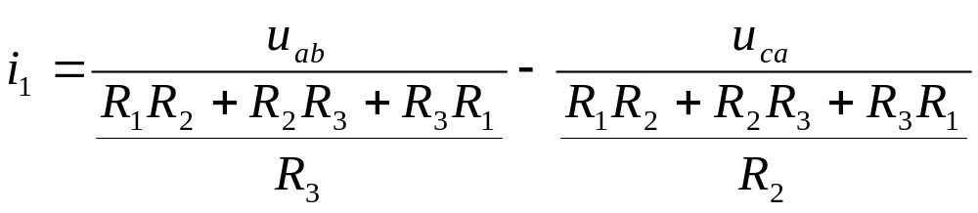
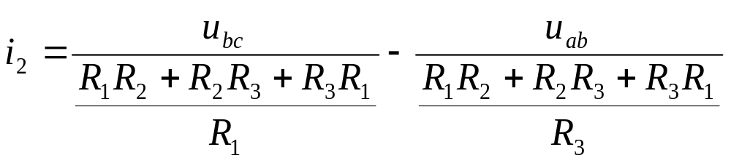
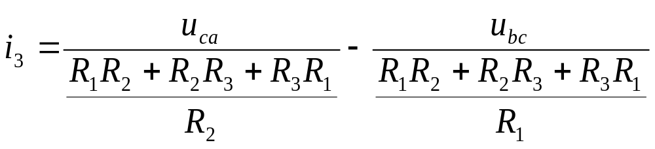

Slide 20
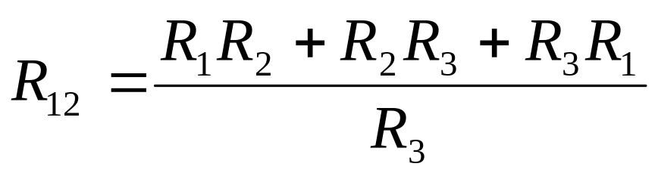
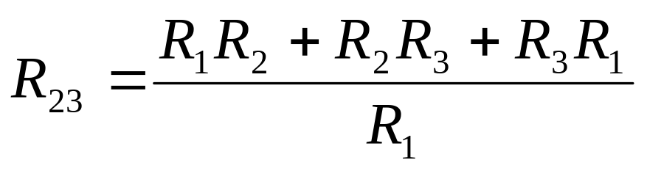
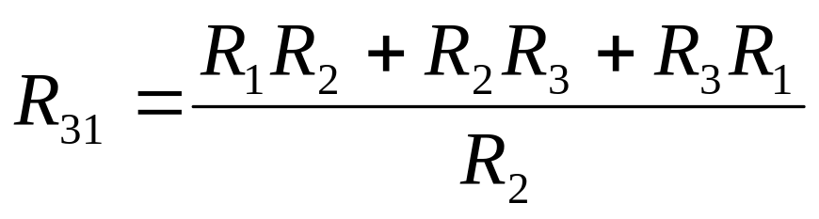



同理

Slide 21
特例：若三个电阻相等(对称)，则有
R_{Δ} = 3R_{Y}
外大内小
R12
R1
R31
R3
R2
注意
R23
(1) 等效对外部(端钮以外)有效。
(2) 等效电路与外部电路无关。
(3) 用于简化电路

Slide 22


例：求R_{ab} 。
4Ω
4Ω
a
a
3Ω
5Ω
R₁
1.5Ω
2Ω
0.6Ω
R_{ab}
1Ω
R_{ab}
R₃
R₂
1Ω
1Ω
1Ω
b
b
1Ω
解:

Slide 23






另解Ｙ→Δ变换
4Ω
a
4Ω
R₁
1.5Ω
a
4Ω
5Ω
0.6Ω
1Ω
a
R_{ab}
R₁
R₃
R₂
3Ω
5Ω
R₃
11Ω
R_{ab}
2Ω
R₂
b
1Ω
1Ω
R_{ab}
5.5Ω
3.67Ω
1Ω
1Ω
b
1Ω
b

Slide 24
例
桥 T 电路
1/3kΩ
1/3kΩ
1kΩ
1/3kΩ
R
1kΩ
1kΩ
E
1kΩ
E
1kΩ
R
1kΩ
3kΩ
R
E
3kΩ
3kΩ

Slide 25

例:电路如图，各电阻的阻值均为1Ω。试求ab间的等效电阻。
a
a
a
①
1Ω
③
0.5Ω
③
③
1Ω
0.5Ω
②
②
②
0.5Ω
b
b
b
a
a
1Ω
0.5Ω
③
1Ω
0.5Ω
③
1Ω
1Ω
②
②
0.5Ω
0.5Ω
b
b

Slide 26




例: 图示电路为一个无限链形网络，每个环节由R₁与R₂组成，求输入电阻R_{ab}。
R₁
R₁
R₁
a
a
R_{ab}
R₂
R₂
∞
R_{ab}
R₂
R_{ab}
b
b
解：
由于R_{ab} >0,所以

Slide 27

§2-3 电源的串联、并联
一、电压源的串联与并联
电压源的串联:
u₁
u₂
u₃
i
+ –
+ –
– +
i
＋
＋
+
u
u
u＝u₁＋ｕ₂－u₃
－
－
－
根据KVL

Slide 28

电压源的并联:大小相等、方向相同
I
º
º
+
+
+
+
u_{S2}
u_{S}
u_{S1}
_
_
_
等效电路
_
º
相同的电压源才能并联,电源中的电流不确定。

Slide 29
电压源与支路的串、并联等效
u_{S2}
_
_
u_{S}
u_{S1}
_
R
+
+
+
R₁
R₂
i
i
_
_
+
u
+
u
I
I
+
+
+
+
u_{S}
任意
元件
R
u_{S}
_
u
_
u
_
_
对外等效！

Slide 30

二、电流源的并联与串联
电流源的并联：
i
i
+
+
u
i₁
i₂
i₃
u
i＝－i₁＋i₂－i₃
_
_
根据KCL

Slide 31

电流源的串联:大小相等、方向相同
i_{S1}
i_{S2}
º
等效电路
i
i_{S}
º
相同的理想电流源才能串联, 每个电流源的端电压不能确定

Slide 32
电流源与支路的串、并联等效
i
º
º
+
i_{S1}
i_{S2}
R₂
等效电路
i_{S}
R
R₁
u
_
º
º
任意
元件
º
º
+
等效电路
i_{S}
u
R
i_{S}
º
_
对外等效！
º

Slide 33
对外电路而言:
a
a
a
a
＋
＋
u_{s}
u_{s}
－
－
i_{s}
i_{s}
b
b
b
b
a
a
a
＋
＋
i_{s}
a
u_{s}
i_{s}
u_{s}
－
－
＋
b
u_{s}
i_{s}
b
b
－
b

Slide 34


例: 求电阻和电流源上的电压。
－
+
10V
＋
＋
u₁
5A
u₂
5A
10Ω
＋
－
10Ω
u₁
－
－
解：

Slide 35



§2-4 电源的等效变换
实际电压源、实际电流源两种模型可以进行等效变换，所谓的等效是指端口的电压、电流在转换过程中保持不变。
i
i
+
u
-
外
电
路
+
u
-
R_{i}
外
电
路
+
i_{s}
R_{i}’
u_{s}
-
（a）
（b）
对图(a)
对图(b)

Slide 36


i
由电压源变换为电流源：
i_{S}
+
i
R_{i}
u
+
_
u_{S}
+
_
转换
u
R_{i}
_
i
由电流源变换为电压源：
+
u_{S}
+
i
_
i_{S}
+
转换
u
R_{i}
_
R_{i}
u
_

Slide 37

i
+
i
u_{S}
+
i_{S}
+
_
i_{S}
i_{S}
i
u
R_{i}
u
R_{i}
_
_
注意
(1) 变换关系
数值关系:
方向：电流源电流方向与电压源电压（降）方向相反。
(2) 等效是对外部电路等效，对内部电路是不等效的。
• 开路的电压源中无电流流过 R_{i}；
表现在
开路的电流源可以有电流流过并联电阻R_{i} 。
• 电压源短路时，电阻中R_{i}有电流；
电流源短路时, 并联电阻R_{i}中无电流。
(3) 理想电压源与理想电流源不能相互转换。

Slide 38
例2-7 将图示电路等效为电压源串电阻的形式。
a
a
_
10Ω
2A
10Ω
20V
+
b
b
检查方法：等效变换前后两电路的开路电压应相等。
等效变换前后两电路的短路电流应相等。

Slide 39
例：简化电路
2Ω
a
+
a
+
2V
15V
-
-
6Ω
4A
3Ω
4Ω
b
b
2Ω
2Ω
a
a
5A
6Ω
4A
1A
3Ω
2Ω
b
b

Slide 40


例2-8 用电源等效变换法求流过负载的电流I 。
＋
＋
I
10A
I
12V
12V
－
－
10A
R₂
6Ω
5Ω
6Ω
R₂
I
I
2A
6Ω
10A
12A
R₂
6Ω
R₂
＋
I
72V
－
R₂
6Ω

Slide 41
例 简化电路
1kΩ
500I
1kΩ
I
2kΩ
+
-
I
0.5I
a
a
20V
20V
2kΩ
b
b
a
1.5kΩ
20V
b
受控源和独立源一样可以进行电源转换

Slide 42



R₁
例5.
求电流i₁
+
i₁
ri₁/R₃
R₁
R₃
U_{S}
R₂//R₃
+
_
i₁
+
U_{S}
R₂
ri₁
_
_
+
i₁
R
+
U_{S}
(R₂//R₃)ri₁/R₃
_
_
注:
受控源和独立源一样可以进行电源转换；转换过程中注意不要丢失控制量。

Slide 43
总结求等效电路的方法
电阻的串并联化简
电阻的Y/Δ变换
其他情况：平衡电桥, 等电位点合并
不含受控源的电路
电源的等效变换
其他情况：外加电源法
含受控源的电路
即在端口加电压源，求得电流，或在端口加电流
源，求得电压，得其比值。

Slide 44

计算下例一端口电路的输入电阻
有源网络先把独立源置零：电压源短路；电流源断路，再求输入电阻
例1.
R₂
i₁
i₂
R₃
R₁
+
R₂
R₃
U_{S}
R₁
_
无源电阻网络

Slide 45



例2.
外加电压源
6i₁
6i₁
6Ω
－
+
6Ω
－
+
+
i
+
U_{S}
3Ω
_
i₁
3Ω
U
i₁
_

Slide 46






例3.
+
i
5Ω
i₂
i₁
u
0.1u₁
+
u₁
15Ω
_
－
等效
5Ω
+
10Ω
u₁
15Ω
_

Slide 47







例4.
求R_{ab}和R_{cd}
2Ω
a
c
i
+
u₁
i
－
+
+
6Ω
u
3Ω
u
+
_
6u₁
_
_
b
d

